Slide 3

基础课33 等比数列
基础巩固练
基础巩固练
综合提升练
综合提升练
应用情境练
应用情境练
创新拓展练
创新拓展练

Slide 4
课时评价·提能

Slide 5

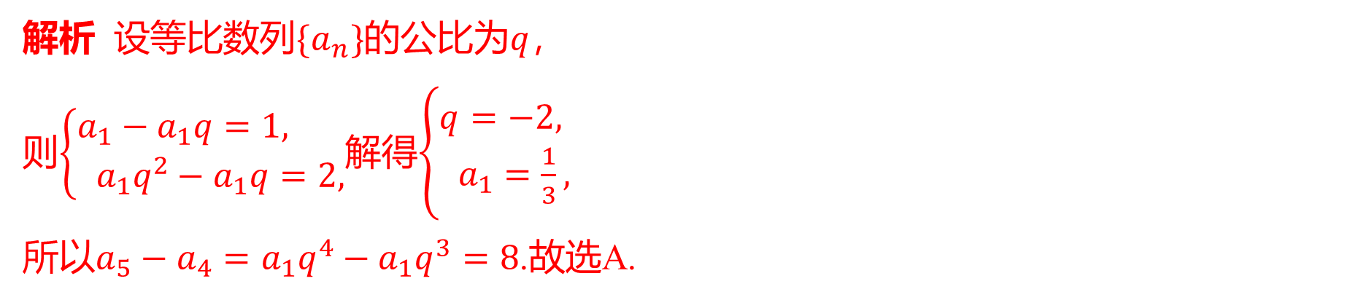
A
1.设$\{a_{n}\}$是等比数列，且$a_{1}−a_{2}=1$，$a_{3}−a_{2}=2$，则$a_{5}−a_{4}=$ ( ) .
A.8 B.$−8$ C.4 D.$−4$
解析 设等比数列$\{a_{n}\}$的公比为$q$ ，
则$\left\{\begin{aligned}&a_{1}−a_{1}q=1, \\ & a_{1}q^{2}−a_{1}q=2,\end{aligned}\right.$解得$\left\{\begin{aligned}&q=−2, \\ & a_{1}=\frac{1}{3},\end{aligned}\right.$
所以$a_{5}−a_{4}=a_{1}q^{4}−a_{1}q^{3}=8$ .故选A.

Slide 6
2.（2024·海东模拟）已知等比数列$\{a_{n}\}$的公比$q=−\frac{1}{3}$，则$\frac{a_{1}+a_{3}}{a_{2}+a_{4}}=$ ( ) .
D
A.$−\frac{1}{3}$ B.$\frac{1}{3}$ C.3 D.$−3$
解析 因为等比数列$\{a_{n}\}$的公比$q=−\frac{1}{3}$，所以$\frac{a_{1}+a_{3}}{a_{2}+a_{4}}=\frac{a_{1}+a_{3}}{a_{1}q+a_{3}q}=\frac{1}{q}=−3$ .故选D.

Slide 7
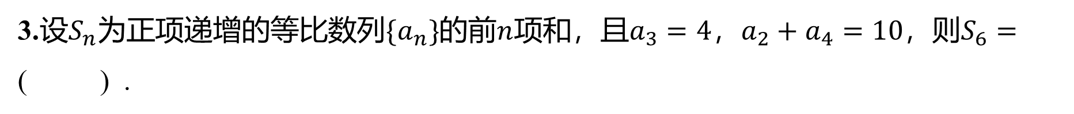
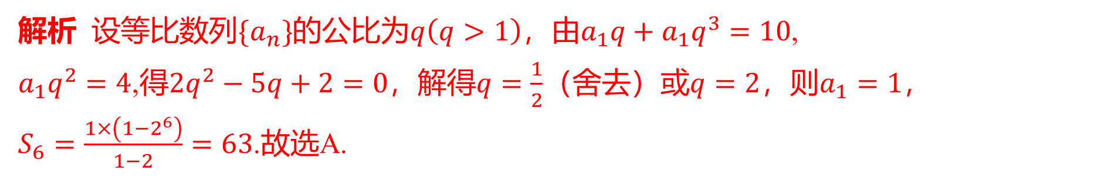
3.设$S_{n}$为正项递增的等比数列$\{a_{n}\}$的前$n$项和，且$a_{3}=4$，$a_{2}+a_{4}=10$，则$S_{6}=$
( ) .
A
A.63 B.64 C.127 D.128
解析 设等比数列$\{a_{n}\}$的公比为$q\left(q>1\right)$，由$a_{1}q+a_{1}q^{3}=10$ ,
$a_{1}q^{2}=4$,得$2q^{2}−5q+2=0$，解得$q=\frac{1}{2}$（舍去）或$q=2$，则$a_{1}=1$ ，
$S_{6}=\frac{1×\left(1−2^{6}\right)}{1−2}=63$ .故选A.

Slide 8
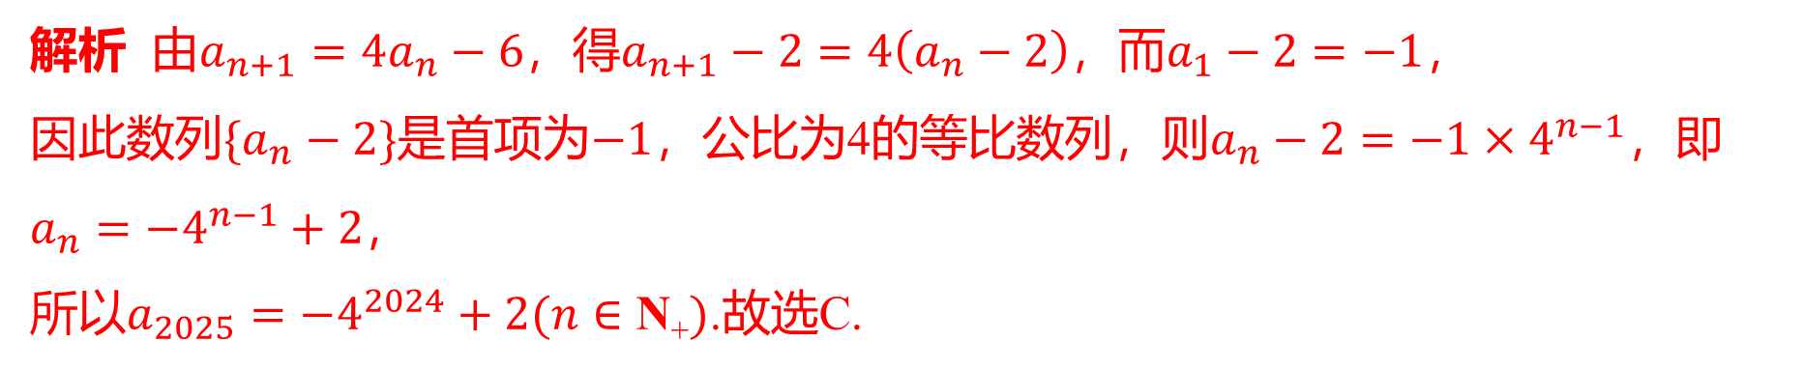
C
4.已知在数列$\{a_{n}\}$中，$a_{1}=1$，$a_{n+1}=4a_{n}−6$，则$a_{2025}=$ ( ) .
A.$−4^{2025}+2$ B.$−4^{2025}−2$ C.$−4^{2024}+2$ D.$−4^{2024}−2$
解析 由$a_{n+1}=4a_{n}−6$，得$a_{n+1}−2=4\left(a_{n}−2\right)$，而$a_{1}−2=−1$ ，
因此数列$\{a_{n}−2\}$是首项为$−1$，公比为4的等比数列，则$a_{n}−2=−1×4^{n−1}$ ，即
$a_{n}=−4^{n−1}+2$ ，
所以$a_{2025}=−4^{2024}+2(n∈\text{N}\text{+})$ .故选C.

Slide 9
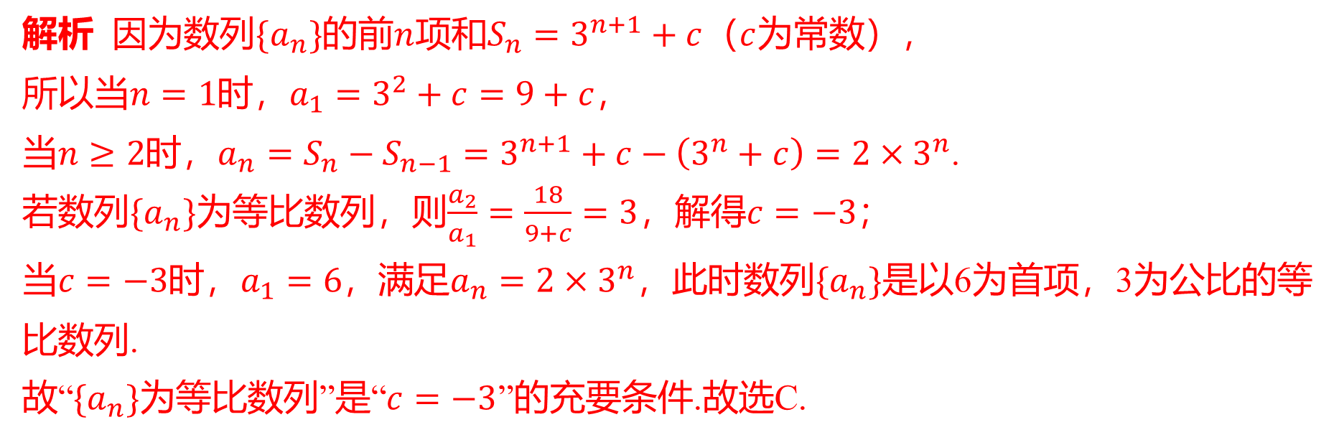
5.已知数列$\{a_{n}\}$的前$n$项和$S_{n}=3^{n+1}+c$（$c$为常数），则“$\{a_{n}\}$ 为等比数列”是
“$c=−3$ ”的( ) .
C
A.充分不必要条件 B.必要不充分条件
C.充要条件 D.既不充分也不必要条件
解析 因为数列$\{a_{n}\}$的前$n$项和$S_{n}=3^{n+1}+c$（$c$ 为常数），
所以当$n=1$时，$a_{1}=3^{2}+c=9+c$ ，
当$n≥2$时，$a_{n}=S_{n}−S_{n−1}=3^{n+1}+c−\left(3^{n}+c\right)=2×3^{n}$ .
若数列$\{a_{n}\}$为等比数列，则$\frac{a_{2}}{a_{1}}=\frac{18}{9+c}=3$，解得$c=−3$ ；
当$c=−3$时，$a_{1}=6$，满足$a_{n}=2×3^{n}$，此时数列$\{a_{n}\}$ 是以6为首项，3为公比的等
比数列.
故“$\{a_{n}\}$为等比数列”是“$c=−3$ ”的充要条件.故选C.

Slide 10
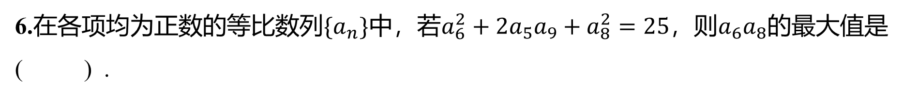
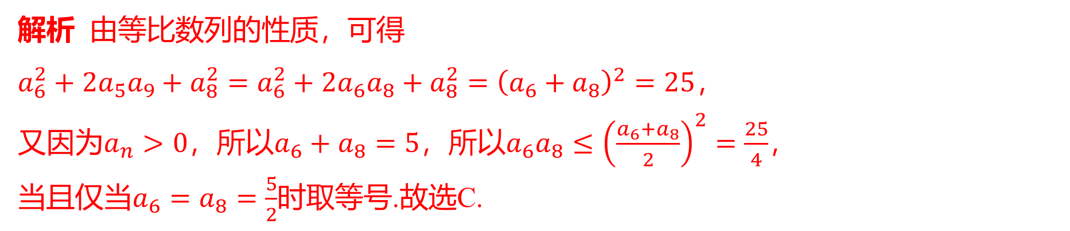
6.在各项均为正数的等比数列$\{a_{n}\}$中，若$a_{6}^{2}+2a_{5}a_{9}+a_{8}^{2}=25$，则$a_{6}a_{8}$ 的最大值是
( ) .
C
A.25 B.5 C.$\frac{25}{4}$ D.$\frac{2}{5}$
解析 由等比数列的性质，可得
$a_{6}^{2}+2a_{5}a_{9}+a_{8}^{2}=a_{6}^{2}+2a_{6}a_{8}+a_{8}^{2}={\left(a_{6}+a_{8}\right)}^{2}=25$ ，
又因为$a_{n}>0$，所以$a_{6}+a_{8}=5$，所以$a_{6}a_{8}≤{\left(\frac{a_{6}+a_{8}}{2}\right)}^{2}=\frac{25}{4}$ ，
当且仅当$a_{6}=a_{8}=\frac{5}{2}$ 时取等号.故选C.

Slide 11
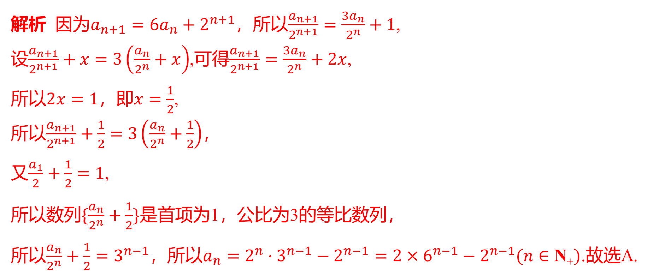
A
7.已知数列$\{a_{n}\}$满足$a_{1}=1$，$a_{n+1}=6a_{n}+2^{n+1}$，则$a_{n}=$ ( ) .
A.$2×6^{n−1}−2^{n−1}$ B.$6^{n−1}−2^{n−2}$ C.$6^{n−1}−2^{n−1}$ D.$2×6^{n−1}−2^{n−2}$
解析 因为$a_{n+1}=6a_{n}+2^{n+1}$，所以$\frac{a_{n+1}}{2^{n+1}}=\frac{3a_{n}}{2^{n}}+1$ ,
设$\frac{a_{n+1}}{2^{n+1}}+x=3\left(\frac{a_{n}}{2^{n}}+x\right)$,可得$\frac{a_{n+1}}{2^{n+1}}=\frac{3a_{n}}{2^{n}}+2x$ ,
所以$2x=1$，即$x=\frac{1}{2}$ ,
所以$\frac{a_{n+1}}{2^{n+1}}+\frac{1}{2}=3\left(\frac{a_{n}}{2^{n}}+\frac{1}{2}\right)$ ，
又$\frac{a_{1}}{2}+\frac{1}{2}=1$ ,
所以数列$\{\frac{a_{n}}{2^{n}}+\frac{1}{2}\}$ 是首项为1，公比为3的等比数列，
所以$\frac{a_{n}}{2^{n}}+\frac{1}{2}=3^{n−1}$，所以$a_{n}=2^{n}⋅3^{n−1}−2^{n−1}=2×6^{n−1}−2^{n−1}(n∈\text{N}\text{+})$ .故选A.

Slide 12
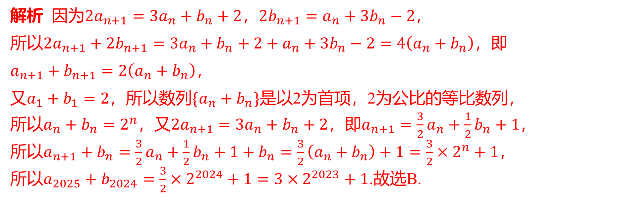
8.若数列$\{a_{n}\}$和$\{b_{n}\}$满足$a_{1}=2$，$b_{1}=0$，$2a_{n+1}=3a_{n}+b_{n}+2$ ，
$2b_{n+1}=a_{n}+3b_{n}−2$，则$a_{2025}+b_{2024}=$ ( ) .
B
A.$2×3^{2024}+1$ B.$3×2^{2023}+1$ C.$3×2^{2024}+1$ D.$3×2^{2023}−1$
解析 因为$2a_{n+1}=3a_{n}+b_{n}+2$，$2b_{n+1}=a_{n}+3b_{n}−2$ ，
所以$2a_{n+1}+2b_{n+1}=3a_{n}+b_{n}+2+a_{n}+3b_{n}−2=4\left(a_{n}+b_{n}\right)$ ，即
$a_{n+1}+b_{n+1}=2\left(a_{n}+b_{n}\right)$ ，
又$a_{1}+b_{1}=2$，所以数列$\{a_{n}+b_{n}\}$ 是以2为首项，2为公比的等比数列，
所以$a_{n}+b_{n}=2^{n}$，又$2a_{n+1}=3a_{n}+b_{n}+2$，即$a_{n+1}=\frac{3}{2}a_{n}+\frac{1}{2}b_{n}+1$ ，
所以$a_{n+1}+b_{n}=\frac{3}{2}a_{n}+\frac{1}{2}b_{n}+1+b_{n}=\frac{3}{2}\left(a_{n}+b_{n}\right)+1=\frac{3}{2}×2^{n}+1$ ，
所以$a_{2025}+b_{2024}=\frac{3}{2}×2^{2024}+1=3×2^{2023}+1$ .故选B.

Slide 13

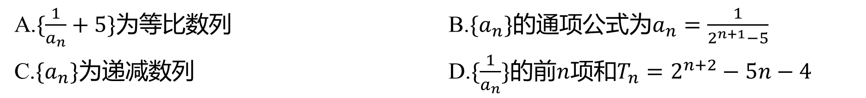
9.（多选题）设数列$\{a_{n}\}$满足$a_{1}=−1$，$a_{n+1}=\frac{a_{n}}{2+5a_{n}}(n∈\text{N}\text{+})$ ，则( ) .
ABD
A.$\{\frac{1}{a_{n}}+5\}$为等比数列 B.$\{a_{n}\}$的通项公式为$a_{n}=\frac{1}{2^{n+1}−5}$
C.$\{a_{n}\}$为递减数列 D.$\{\frac{1}{a_{n}}\}$的前$n$项和$T_{n}=2^{n+2}−5n−4$

Slide 14
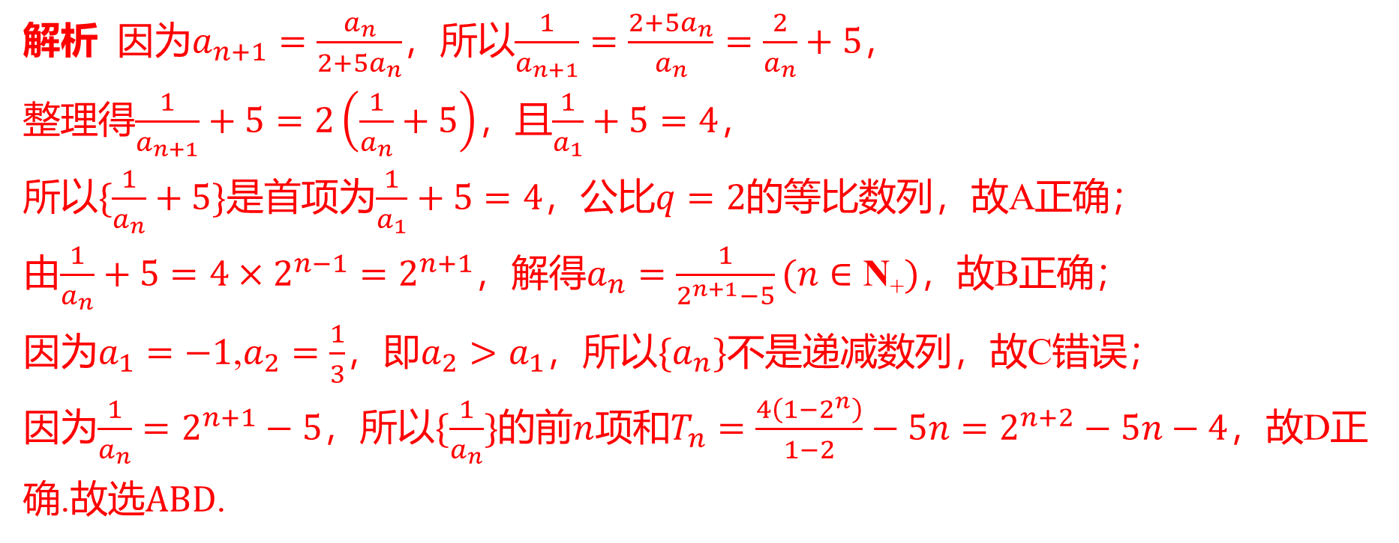
解析 因为$a_{n+1}=\frac{a_{n}}{2+5a_{n}}$，所以$\frac{1}{a_{n+1}}=\frac{2+5a_{n}}{a_{n}}=\frac{2}{a_{n}}+5$ ，
整理得$\frac{1}{a_{n+1}}+5=2\left(\frac{1}{a_{n}}+5\right)$，且$\frac{1}{a_{1}}+5=4$ ，
所以$\{\frac{1}{a_{n}}+5\}$是首项为$\frac{1}{a_{1}}+5=4$，公比$q=2$ 的等比数列，故A正确；
由$\frac{1}{a_{n}}+5=4×2^{n−1}=2^{n+1}$，解得$a_{n}=\frac{1}{2^{n+1}−5}(n∈\text{N}\text{+})$ ，故B正确；
因为$a_{1}=−1$,$a_{2}=\frac{1}{3}$，即$a_{2}>a_{1}$，所以$\{a_{n}\}$ 不是递减数列，故C错误；
因为$\frac{1}{a_{n}}=2^{n+1}−5$，所以$\{\frac{1}{a_{n}}\}$的前$n$项和$T_{n}=\frac{4\left(1−2^{n}\right)}{1−2}−5n=2^{n+2}−5n−4$ ，故D正
确.故选$ABD$ .

Slide 15
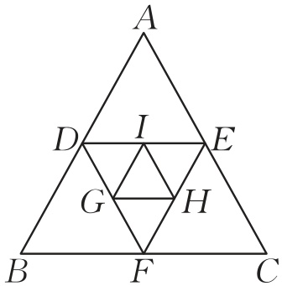
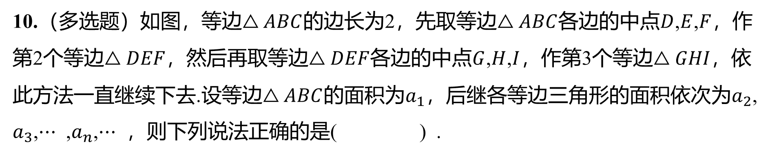
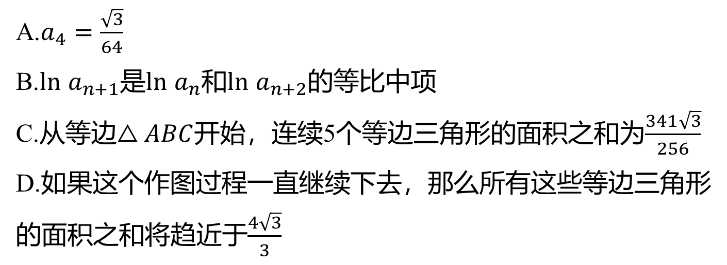
10.（多选题）如图，等边$△ABC$的边长为2，先取等边$△ABC$各边的中点$D$,$E$,$F$ ，作
第2个等边$△DEF$，然后再取等边$△DEF$各边的中点$G$,$H$,$I$，作第3个等边$△GHI$ ，依
此方法一直继续下去.设等边$△ABC$的面积为$a_{1}$，后继各等边三角形的面积依次为$a_{2}$ ,
$a_{3}$,$⋯$ ,$a_{n}$,$⋯$ ，则下列说法正确的是( ) .
ACD
A.$a_{4}=\frac{\sqrt{3}}{64}$
B.$ln a_{n+1}$是$ln a_{n}$和$ln a_{n+2}$ 的等比中项
C.从等边$△ABC$开始，连续5个等边三角形的面积之和为$\frac{341\sqrt{3}}{256}$
D.如果这个作图过程一直继续下去，那么所有这些等边三角形
的面积之和将趋近于$\frac{4\sqrt{3}}{3}$

Slide 16
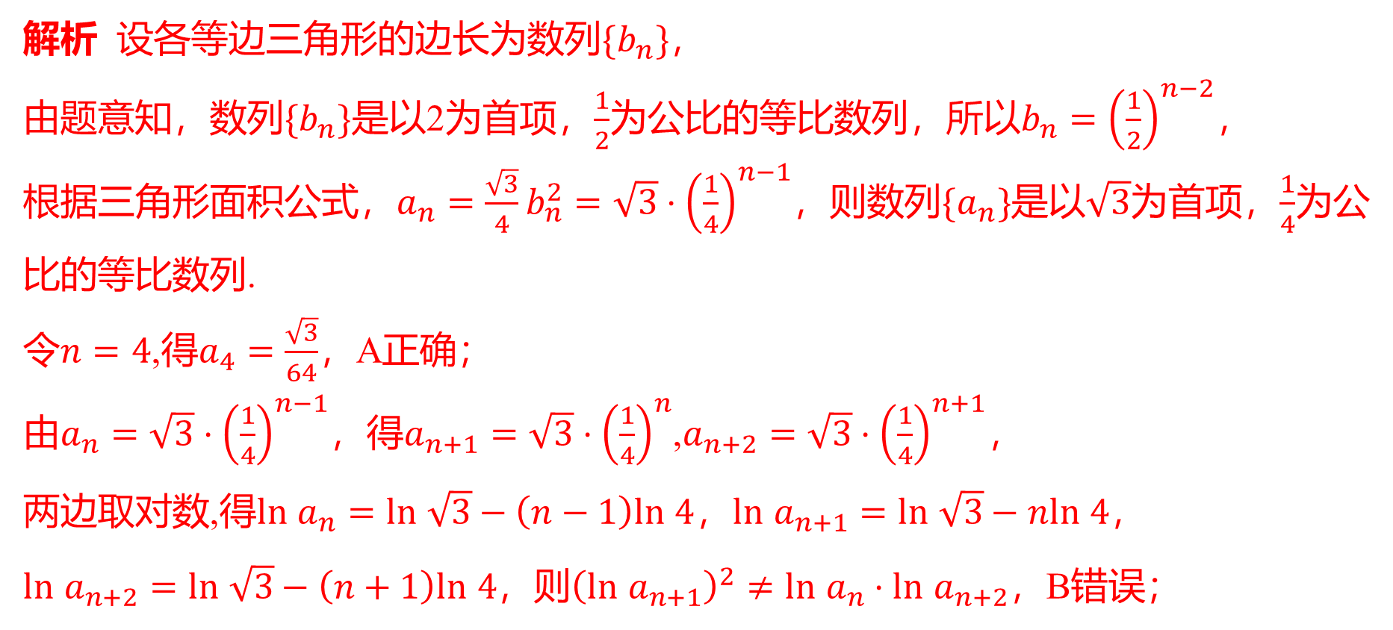
解析 设各等边三角形的边长为数列$\{b_{n}\}$ ，
由题意知，数列$\{b_{n}\}$是以2为首项，$\frac{1}{2}$为公比的等比数列，所以$b_{n}={\left(\frac{1}{2}\right)}^{n−2}$ ，
根据三角形面积公式，$a_{n}=\frac{\sqrt{3}}{4}b_{n}^{2}=\sqrt{3}⋅{\left(\frac{1}{4}\right)}^{n−1}$，则数列$\{a_{n}\}$是以$\sqrt{3}$为首项，$\frac{1}{4}$ 为公
比的等比数列.
令$n=4$,得$a_{4}=\frac{\sqrt{3}}{64}$ ，A正确；
由$a_{n}=\sqrt{3}⋅{\left(\frac{1}{4}\right)}^{n−1}$，得$a_{n+1}=\sqrt{3}⋅{\left(\frac{1}{4}\right)}^{n}$,$a_{n+2}=\sqrt{3}⋅{\left(\frac{1}{4}\right)}^{n+1}$ ，
两边取对数,得$ln a_{n}=ln \sqrt{3}−\left(n−1\right)ln 4$，$ln a_{n+1}=ln \sqrt{3}−nln 4$ ，
$ln a_{n+2}=ln \sqrt{3}−\left(n+1\right)ln 4$，则${\left(ln a_{n+1}\right)}^{2}≠ln a_{n}⋅ln a_{n+2}$ ，B错误；

Slide 17
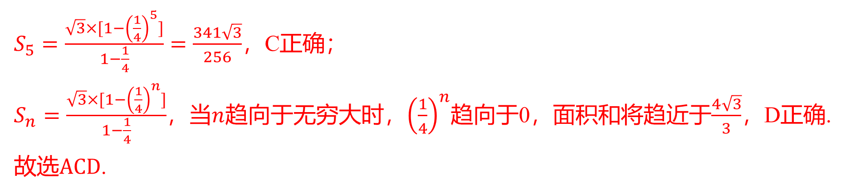
$S_{5}=\frac{\sqrt{3}×[1−{\left(\frac{1}{4}\right)}^{5}]}{1−\frac{1}{4}}=\frac{341\sqrt{3}}{256}$ ，C正确；
$S_{n}=\frac{\sqrt{3}×[1−{\left(\frac{1}{4}\right)}^{n}]}{1−\frac{1}{4}}$，当$n$趋向于无穷大时，${\left(\frac{1}{4}\right)}^{n}$趋向于0，面积和将趋近于$\frac{4\sqrt{3}}{3}$ ，D正确.
故选$ACD$ .

Slide 18
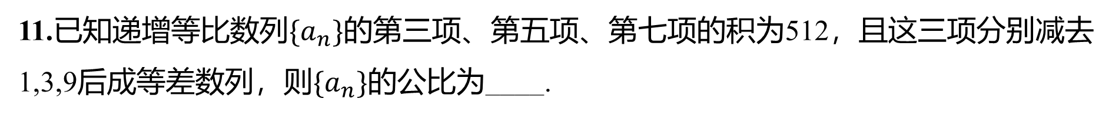
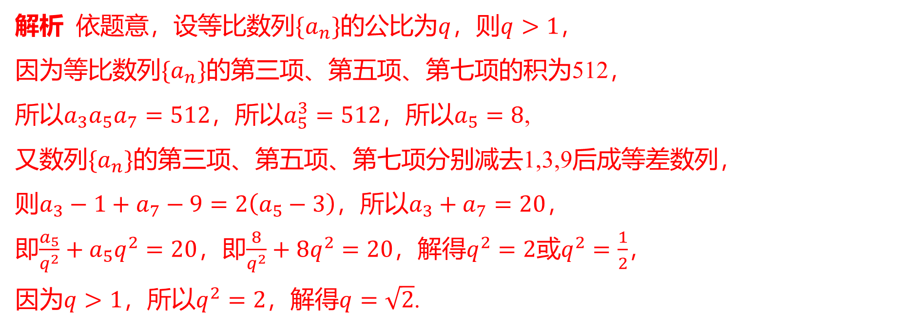

11.已知递增等比数列$\{a_{n}\}$ 的第三项、第五项、第七项的积为512，且这三项分别减去
1,3,9后成等差数列，则$\{a_{n}\}$ 的公比为____.
$\sqrt{2}$
解析 依题意，设等比数列$\{a_{n}\}$的公比为$q$，则$q>1$ ，
因为等比数列$\{a_{n}\}$ 的第三项、第五项、第七项的积为512，
所以$a_{3}a_{5}a_{7}=512$，所以$a_{5}^{3}=512$，所以$a_{5}=8$ ,
又数列$\{a_{n}\}$ 的第三项、第五项、第七项分别减去1,3,9后成等差数列，
则$a_{3}−1+a_{7}−9=2\left(a_{5}−3\right)$，所以$a_{3}+a_{7}=20$ ，
即$\frac{a_{5}}{q^{2}}+a_{5}q^{2}=20$，即$\frac{8}{q^{2}}+8q^{2}=20$，解得$q^{2}=2$或$q^{2}=\frac{1}{2}$ ，
因为$q>1$，所以$q^{2}=2$，解得$q=\sqrt{2}$ .

Slide 19
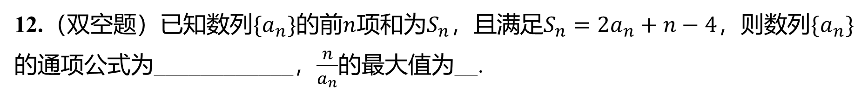


12.（双空题）已知数列$\{a_{n}\}$的前$n$项和为$S_{n}$，且满足$S_{n}=2a_{n}+n−4$，则数列$\{a_{n}\}$
的通项公式为____________，$\frac{n}{a_{n}}$ 的最大值为__.
$\frac{2}{5}$
$a_{n}=2^{n}+1$

Slide 20
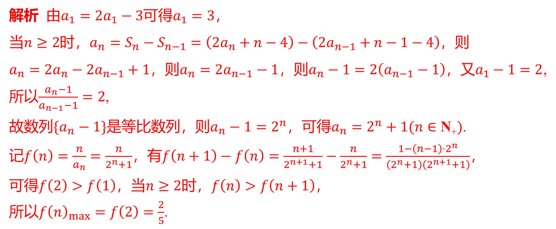
解析 由$a_{1}=2a_{1}−3$可得$a_{1}=3$ ，
当$n≥2$时，$a_{n}=S_{n}−S_{n−1}=\left(2a_{n}+n−4\right)−\left(2a_{n−1}+n−1−4\right)$ ，则
$a_{n}=2a_{n}−2a_{n−1}+1$，则$a_{n}=2a_{n−1}−1$，则$a_{n}−1=2\left(a_{n−1}−1\right)$，又$a_{1}−1=2$ ,
所以$\frac{a_{n}−1}{a_{n−1}−1}=2$ ,
故数列$\{a_{n}−1\}$是等比数列，则$a_{n}−1=2^{n}$，可得$a_{n}=2^{n}+1(n∈\text{N}\text{+})$ .
记$f\left(n\right)=\frac{n}{a_{n}}=\frac{n}{2^{n}+1}$，有$f\left(n+1\right)−f\left(n\right)=\frac{n+1}{2^{n+1}+1}−\frac{n}{2^{n}+1}=\frac{1−\left(n−1\right)⋅2^{n}}{\left(2^{n}+1\right)\left(2^{n+1}+1\right)}$ ，
可得$f\left(2\right)>f\left(1\right)$，当$n≥2$时，$f\left(n\right)>f\left(n+1\right)$ ，
所以$f{\left(n\right)}_{max}=f\left(2\right)=\frac{2}{5}$ .

Slide 21

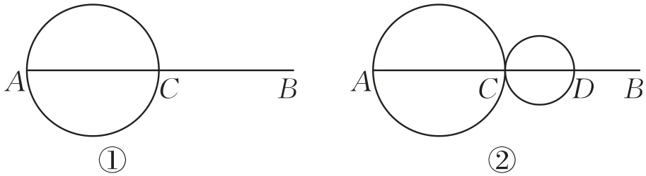

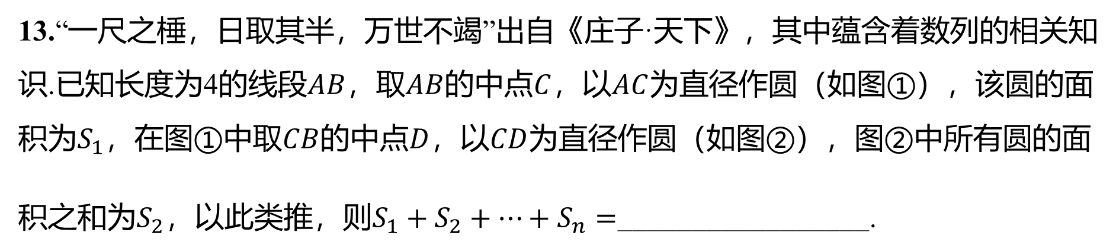
13.“一尺之棰，日取其半，万世不竭”出自《庄子·天下》，其中蕴含着数列的相关知
识.已知长度为4的线段$AB$，取$AB$的中点$C$，以$AC$ 为直径作圆（如图①），该圆的面
积为$S_{1}$，在图①中取$CB$的中点$D$，以$CD$ 为直径作圆（如图②），图②中所有圆的面
积之和为$S_{2}$，以此类推，则$S_{1}+S_{2}+⋯+S_{n}=$ _ ________________.
$\frac{4π}{9}[3n−1+{\left(\frac{1}{4}\right)}^{n}]$

Slide 22
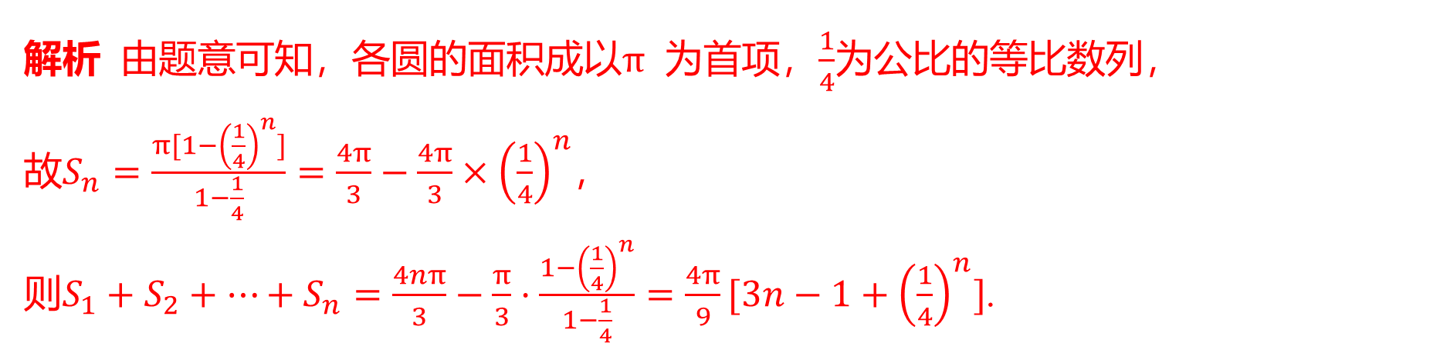
解析 由题意可知，各圆的面积成以$π$ 为首项，$\frac{1}{4}$ 为公比的等比数列，
故$S_{n}=\frac{π[1−{\left(\frac{1}{4}\right)}^{n}]}{1−\frac{1}{4}}=\frac{4π}{3}−\frac{4π}{3}×{\left(\frac{1}{4}\right)}^{n}$ ，
则$S_{1}+S_{2}+⋯+S_{n}=\frac{4nπ}{3}−\frac{π}{3}⋅\frac{1−{\left(\frac{1}{4}\right)}^{n}}{1−\frac{1}{4}}=\frac{4π}{9}[3n−1+{\left(\frac{1}{4}\right)}^{n}]$ .

Slide 23
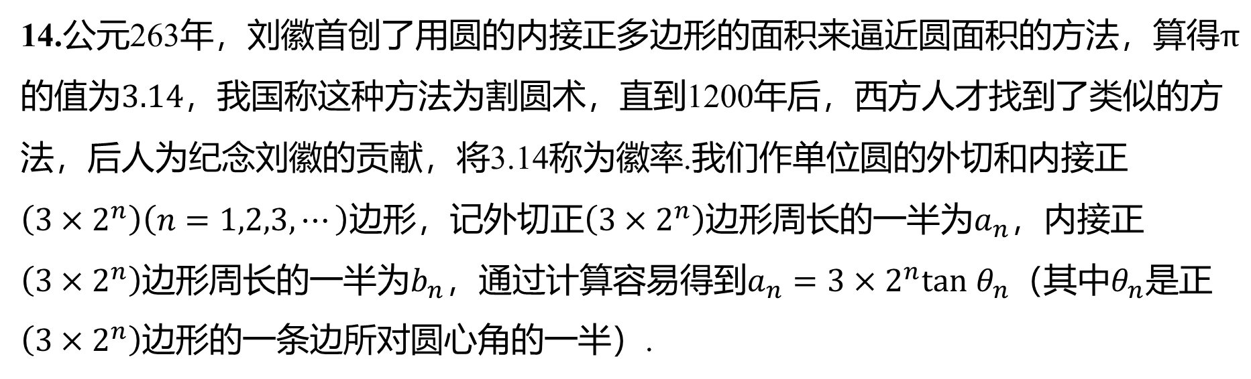
14.公元263年，刘徽首创了用圆的内接正多边形的面积来逼近圆面积的方法，算得$π$
的值为$3.14$ ，我国称这种方法为割圆术，直到1200年后，西方人才找到了类似的方
法，后人为纪念刘徽的贡献，将3.14称为徽率.我们作单位圆的外切和内接正
$\left(3×2^{n}\right)\left(n=1,2,3,⋯\right)$边形，记外切正$\left(3×2^{n}\right)$边形周长的一半为$a_{n}$ ，内接正
$\left(3×2^{n}\right)$边形周长的一半为$b_{n}$，通过计算容易得到$a_{n}=3×2^{n}tan θ_{n}$（其中$θ_{n}$ 是正
$\left(3×2^{n}\right)$ 边形的一条边所对圆心角的一半）.
（1）求$\{b_{n}\}$ 的通项公式.
（2）求证：对于任意正整数$n$,$\frac{1}{a_{n}}$，$\frac{1}{a_{n+1}}$，$\frac{1}{b_{n}}$ 成等差数列.
（3）对任意正整数$n$,$b_{n}$，$b_{n+1}$，$a_{n+1}$ 是否能构成等比数列?说明你的理由.

Slide 24
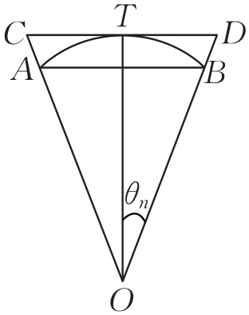
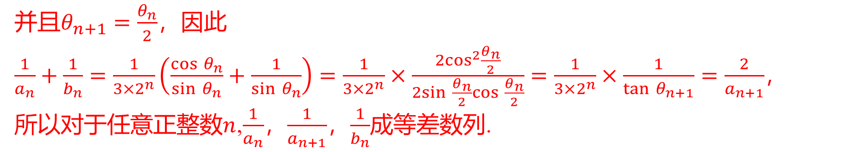
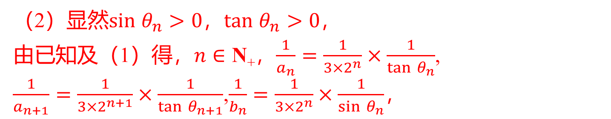
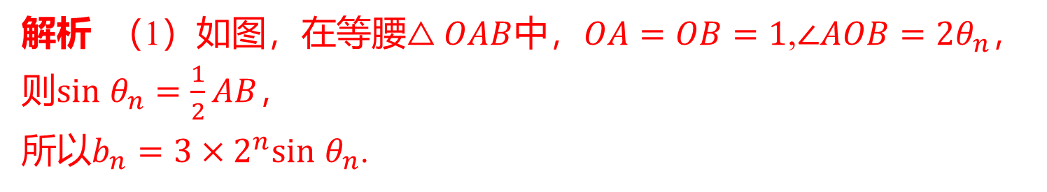
解析 （1）如图，在等腰$△OAB$中，$OA=OB=1$,$∠AOB=2θ_{n}$ ，
则$sin θ_{n}=\frac{1}{2}AB$ ，
所以$b_{n}=3×2^{n}sin θ_{n}$ .
（2）显然$sin θ_{n}>0$，$tan θ_{n}>0$ ，
由已知及（1）得，$n∈\text{N}\text{+}$，$\frac{1}{a_{n}}=\frac{1}{3×2^{n}}×\frac{1}{tan θ_{n}}$ ,
$\frac{1}{a_{n+1}}=\frac{1}{3×2^{n+1}}×\frac{1}{tan θ_{n+1}}$,$\frac{1}{b_{n}}=\frac{1}{3×2^{n}}×\frac{1}{sin θ_{n}}$ ，
并且$θ_{n+1}=\frac{θ_{n}}{2}$ ，因此
$\frac{1}{a_{n}}+\frac{1}{b_{n}}=\frac{1}{3×2^{n}}\left(\frac{cos θ_{n}}{sin θ_{n}}+\frac{1}{sin θ_{n}}\right)=\frac{1}{3×2^{n}}×\frac{2\cos^{2}\frac{θ_{n}}{2}}{2sin \frac{θ_{n}}{2}cos \frac{θ_{n}}{2}}=\frac{1}{3×2^{n}}×\frac{1}{tan θ_{n+1}}=\frac{2}{a_{n+1}}$ ，
所以对于任意正整数$n$,$\frac{1}{a_{n}}$，$\frac{1}{a_{n+1}}$，$\frac{1}{b_{n}}$ 成等差数列.

Slide 25
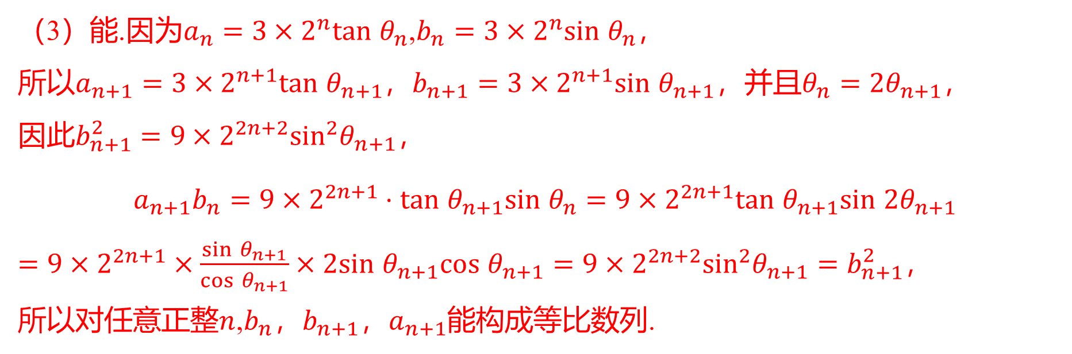
（3）能.因为$a_{n}=3×2^{n}tan θ_{n}$,$b_{n}=3×2^{n}sin θ_{n}$ ，
所以$a_{n+1}=3×2^{n+1}tan θ_{n+1}$，$b_{n+1}=3×2^{n+1}sin θ_{n+1}$，并且$θ_{n}=2θ_{n+1}$ ，
因此$b_{n+1}^{2}=9×2^{2n+2}\sin^{2}θ_{n+1}$ ，
$$a_{n+1}b_{n}=9×2^{2n+1}⋅tan θ_{n+1}sin θ_{n}=9×2^{2n+1}tan θ_{n+1}sin 2θ_{n+1}$$
$=9×2^{2n+1}×\frac{sin θ_{n+1}}{cos θ_{n+1}}×2sin θ_{n+1}cos θ_{n+1}=9×2^{2n+2}\sin^{2}θ_{n+1}=b_{n+1}^{2}$ ，
所以对任意正整$n$,$b_{n}$，$b_{n+1}$，$a_{n+1}$ 能构成等比数列.

Slide 26

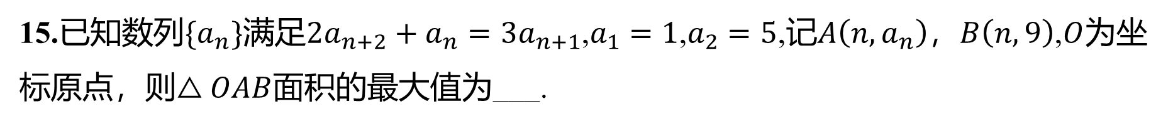
15.已知数列$\{a_{n}\}$满足$2a_{n+2}+a_{n}=3a_{n+1}$,$a_{1}=1$,$a_{2}=5$,记$A\left(n,a_{n}\right)$，$B\left(n,9\right)$,$O$ 为坐
标原点，则$△OAB$ 面积的最大值为___.
4

Slide 27
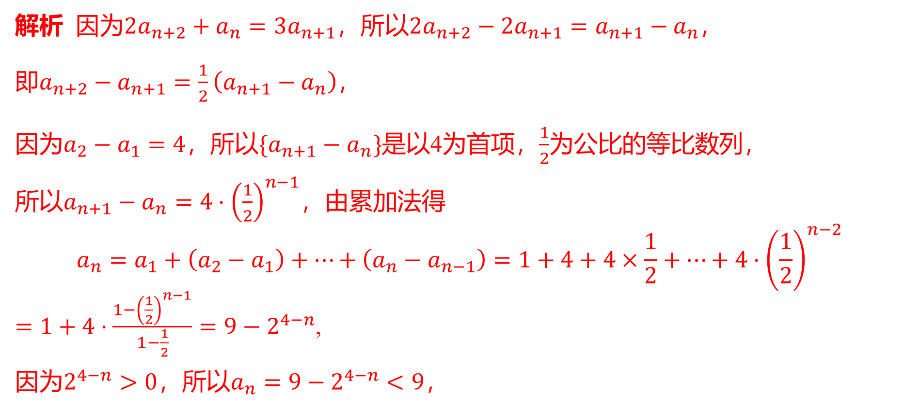
解析 因为$2a_{n+2}+a_{n}=3a_{n+1}$，所以$2a_{n+2}−2a_{n+1}=a_{n+1}−a_{n}$ ，
即$a_{n+2}−a_{n+1}=\frac{1}{2}\left(a_{n+1}−a_{n}\right)$ ，
因为$a_{2}−a_{1}=4$，所以$\{a_{n+1}−a_{n}\}$是以4为首项，$\frac{1}{2}$ 为公比的等比数列，
所以$a_{n+1}−a_{n}=4⋅{\left(\frac{1}{2}\right)}^{n−1}$ ，由累加法得
$$a_{n}=a_{1}+\left(a_{2}−a_{1}\right)+⋯+\left(a_{n}−a_{n−1}\right)=1+4+4×\frac{1}{2}+⋯+4⋅{\left(\frac{1}{2}\right)}^{n−2}$$
$=1+4⋅\frac{1−{\left(\frac{1}{2}\right)}^{n−1}}{1−\frac{1}{2}}=9−2^{4−n}$ ,
因为$2^{4−n}>0$，所以$a_{n}=9−2^{4−n}<9$ ，

Slide 28
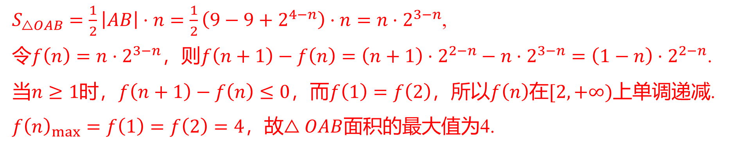
$S_{△OAB}=\frac{1}{2}\left|AB\right|⋅n=\frac{1}{2}\left(9−9+2^{4−n}\right)⋅n=n⋅2^{3−n}$ ,
令$f\left(n\right)=n⋅2^{3−n}$，则$f\left(n+1\right)−f\left(n\right)=\left(n+1\right)⋅2^{2−n}−n⋅2^{3−n}=\left(1−n\right)⋅2^{2−n}$ .
当$n≥1$时，$f\left(n+1\right)−f\left(n\right)≤0$，而$f\left(1\right)=f\left(2\right)$，所以$f\left(n\right)$在$[2,+∞)$ 上单调递减.
$f{\left(n\right)}_{max}=f\left(1\right)=f\left(2\right)=4$，故$△OAB$ 面积的最大值为4.

Slide 29
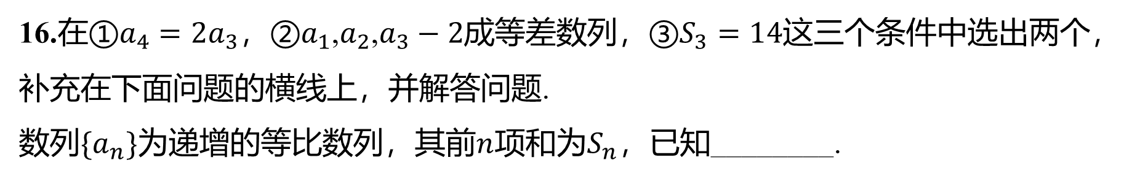
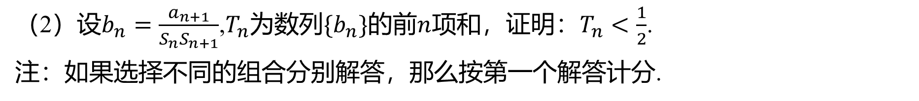
16.在$①a_{4}=2a_{3}$，$②a_{1}$,$a_{2}$,$a_{3}−2$成等差数列，$③S_{3}=14$ 这三个条件中选出两个，
补充在下面问题的横线上，并解答问题.
数列$\{a_{n}\}$为递增的等比数列，其前$n$项和为$S_{n}$ ，已知________.
（1）求数列$\{a_{n}\}$ 的通项公式.
（2）设$b_{n}=\frac{a_{n+1}}{S_{n}S_{n+1}}$,$T_{n}$为数列$\{b_{n}\}$的前$n$项和，证明：$T_{n}<\frac{1}{2}$ .
注：如果选择不同的组合分别解答，那么按第一个解答计分.

Slide 30
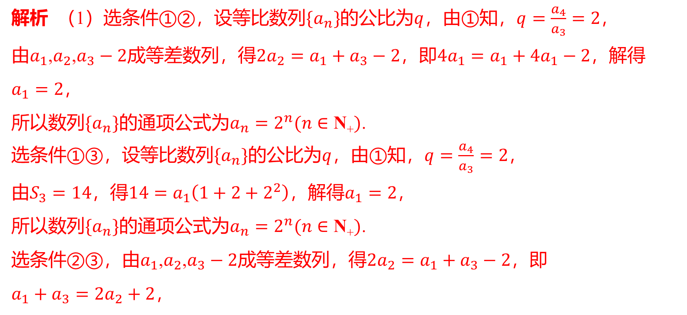
解析 （1）选条件①②，设等比数列$\{a_{n}\}$的公比为$q$，由①知，$q=\frac{a_{4}}{a_{3}}=2$ ，
由$a_{1}$,$a_{2}$,$a_{3}−2$成等差数列，得$2a_{2}=a_{1}+a_{3}−2$，即$4a_{1}=a_{1}+4a_{1}−2$ ，解得
$a_{1}=2$ ，
所以数列$\{a_{n}\}$的通项公式为$a_{n}=2^{n}(n∈\text{N}\text{+})$ .
选条件①③，设等比数列$\{a_{n}\}$的公比为$q$，由①知，$q=\frac{a_{4}}{a_{3}}=2$ ，
由$S_{3}=14$，得$14=a_{1}\left(1+2+2^{2}\right)$，解得$a_{1}=2$ ，
所以数列$\{a_{n}\}$的通项公式为$a_{n}=2^{n}(n∈\text{N}\text{+})$ .
选条件②③，由$a_{1}$,$a_{2}$,$a_{3}−2$成等差数列，得$2a_{2}=a_{1}+a_{3}−2$ ，即
$a_{1}+a_{3}=2a_{2}+2$ ，

Slide 31
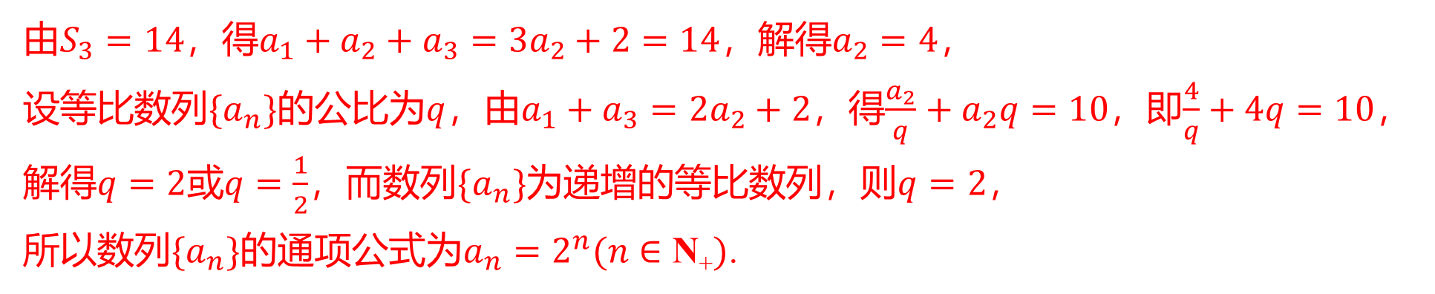
由$S_{3}=14$，得$a_{1}+a_{2}+a_{3}=3a_{2}+2=14$，解得$a_{2}=4$ ，
设等比数列$\{a_{n}\}$的公比为$q$，由$a_{1}+a_{3}=2a_{2}+2$，得$\frac{a_{2}}{q}+a_{2}q=10$，即$\frac{4}{q}+4q=10$ ，
解得$q=2$或$q=\frac{1}{2}$，而数列$\{a_{n}\}$为递增的等比数列，则$q=2$ ，
所以数列$\{a_{n}\}$的通项公式为$a_{n}=2^{n}(n∈\text{N}\text{+})$ .

Slide 32
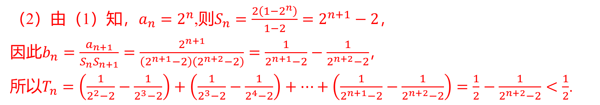
（2）由（1）知，$a_{n}=2^{n}$,则$S_{n}=\frac{2\left(1−2^{n}\right)}{1−2}=2^{n+1}−2$ ，
因此$b_{n}=\frac{a_{n+1}}{S_{n}S_{n+1}}=\frac{2^{n+1}}{\left(2^{n+1}−2\right)\left(2^{n+2}−2\right)}=\frac{1}{2^{n+1}−2}−\frac{1}{2^{n+2}−2}$ ，
所以$T_{n}=\left(\frac{1}{2^{2}−2}−\frac{1}{2^{3}−2}\right)+\left(\frac{1}{2^{3}−2}−\frac{1}{2^{4}−2}\right)+⋯+\left(\frac{1}{2^{n+1}−2}−\frac{1}{2^{n+2}−2}\right)=\frac{1}{2}−\frac{1}{2^{n+2}−2}<\frac{1}{2}$ .

